Slide 1
Fundamentos de bases de datos
Diseño de Modelos de Bases de Datos
Efrén Jiménez Delgado

Slide 2
Agenda
Conceptos Básicos de SQL
Taller SQL

Slide 3
Conceptos Básicos de SQL
Componentes de SQL
DDL (Data Definition Language): Lenguaje de Definición de Datos
DCL (Data Control Language): Lenguaje de Control de Datos
DML (Data Manipulation Language): Lenguaje de Manipulación de Datos
DQL (Data Query Language): Lenguaje de Consulta de Datos

Slide 4
DDL
Es la parte del SQL dedicada a la definición de la base de datos, consta de sentencias para definir la estructura de la base de datos, permiten crear la base de datos, crear, modificar o eliminar la estructura de las tablas, crear índices, definir reglas de validación de datos, relaciones entre las tablas, etc.
Permite definir gran parte del nivel interno de la base de datos. Por este motivo estas sentencias serán utilizadas normalmente por el administrador de la base de datos.

Slide 5
DDL
Tres comandos claves:
CREATE: Para crear objetos en la base de datos
DROP: Altera la estructura de la base de datos
ALTER: Actualiza características los objetos de la base de datos

Slide 6
DDL
Ejemplos:
CREATE DATABASE mibase ...;
Permite crear una base de datos llamada miDataBase, a continuación escribiremos las demás cláusulas que completarán la acción, en este caso dónde se almacenará la base de datos, cuánto ocupará, etc...

Slide 7
DDL
CREATE TABLE mitabla (...);
Permite crear una nueva tabla llamada mitabla, entre paréntesis completaremos la acción indicando la definición de las columnas de la tabla.

Slide 8
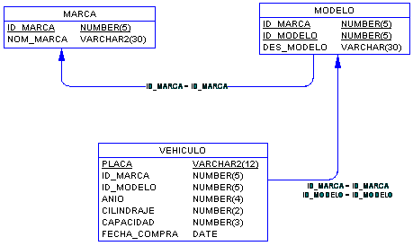
CREATE TABLE

Slide 9
Creación de la tabla Marca
create table MARCA
(
ID_MARCA NUMERIC(5) not null,
NOM_MARCA VARCHAR(30) null,
constraint PK_MARCA primary key (ID_MARCA)
);

Slide 10
Creación de la tabla modelo
create table MODELO
(
ID_MARCA NUMERIC(5) not null,
ID_MODELO NUMERIC(5) not null,
DESC_MODELO VARCHAR(30),
constraint PK_MODELO primary key (ID_MARCA, ID_MODELO)
);

Slide 11
Creación de la tabla vehículo
create table VEHICULO
(
PLACA VARCHAR(12) not null,
ID_MARCA NUMERIC(5),
ID_MODELO NUMERIC(5),
ANIO NUMERIC(4),
CILINDRAJE NUMERIC(2),
CAPACIDAD NUMERIC(3),
constraint PK_VEHICULO primary key (PLACA)
);

Slide 12
DDL
DROP DATABASE mibase;
Permite borrar, eliminar la base de datos mibase.
DROP TABLE mitabla;
Elimina la tabla mitabla.
ALTER TABLE mitabla ...;
Permite modificar la definición de la tabla mitabla.

Slide 13
Sentencia ALTER TABLE (1)
alter table MODELO
add constraint FK_MODELO_MARCA foreign key (ID_MARCA)
references MARCA (ID_MARCA);
alter table VEHICULO
add constraint FK_VEHICULO_MODELO foreign key (ID_MARCA, ID_MODELO)
references MODELO (ID_MARCA, ID_MODELO);

Slide 14
Sentencia ALTER TABLE (2)
ALTER table ADD(column datatype [default exp]);
ALTER table MODIFY(column datatype [default exp]);
ALTER table DROP COLUMN column);

Slide 15
Sentencia ALTER TABLE (2)
alter table VEHICULO add
MOTOR VARCHAR(20) not null,
CHASIS VARCHAR(20) not null;

Slide 16
Sentencia ALTER TABLE (2)
alter table MARCA alter COLUMN
NOM_MARCA VARCHAR(50) NOT NULL;

Slide 17
Sentencia ALTER TABLE (2)
create table PERSONA
(
CEDULA VARCHAR(12) not null,
NOMBRE VARCHAR(50) null,
constraint PK_PERSONA primary key (CEDULA)
);
ALTER table PERSONA DROP COLUMN
NOMBRE;

Slide 18
Sentencia ALTER TABLE (2)
ALTER table PERSONA
DROP CONSTRAINT PK_PERSONA;
ALTER table PERSONA ADD CONSTRAINT
PK_PERSONA PRIMARY KEY (CEDULA);
DROP TABLE PERSONA;

Slide 19
DCL
Se compone de instrucciones que permiten:
Ejercer un control sobre los datos tal como la asignación de privilegios de acceso a los datos.
La gestión de transacciones.

Slide 20
DCL
Una transacción se puede definir como un conjunto de acciones que se tienen que realizar todas o ninguna para preservar la integridad de la base de datos.
Por ejemplo….

Slide 21
DCL
Supongamos que tenemos una base de datos para las reservas de avión.
Cuando un usuario pide reservar una plaza en un determinado vuelo, el sistema tiene que comprobar que queden plazas libres, si quedan plazas reservará la que quiera el usuario generando un nuevo billete y marcando la plaza como ocupada.
Aquí tenemos un proceso que consta de dos operaciones:
Actualización de la base de datos (crear una nueva fila en la tabla de billetes
Actualizar la plaza reservada en el vuelo, poniéndola como ocupada)

Slide 22
DCL
Estas dos operaciones se tienen que ejecutar o todas o ninguna, si después de crear el billete no se actualiza la plaza porque se cae el sistema, por ejemplo, la base de datos quedaría en un estado inconsistente ya que la plaza constaría como libre cuando realmente habría un billete emitido para esta plaza.
En este caso el sistema tiene el mecanismo de transacciones para evitar este error. Las operaciones se incluyen las dos en una misma transacción y así el sistema sabe que las tiene que ejecutar las dos, si por lo que sea no se pueden ejecutar las dos, se encarga de deshacer los cambios que se hubiesen producido para no ejecutar ninguna.

Slide 23
DCL
Las instrucciones que gestionan las autorizaciones serán utilizadas normalmente por el administrador
Las referentes a proceso de transacciones serán utilizadas también por los programadores.

Slide 24
DCL
Comandos para el Control de acceso
GRANT: Concede privilegios de acceso a usuarios
REVOKE: Suprime privilegios de acceso a usuarios
Comandos para Control de transacciones
COMMIT: Finaliza la transacción actual
ROLLBACK: Aborta la transacción actual

Slide 25
DML y DQL
Se compone de las instrucciones para el manejo de los datos, para insertar nuevos datos, modificar datos existentes, para eliminar datos y la más utilizada, para recuperar datos de la base de datos.
Veremos que una sola instrucción de recuperación de datos es tan potente que permite recuperar datos de varias tablas a la vez, realizar cálculos sobre estos datos y obtener resúmenes.

Slide 26
DML y DQL
Interactúan con el nivel externo de la base de datos por lo que sus instrucciones son muy parecidas, por no decir casi idénticas, de un sistema a otro, el usuario sólo indica lo que quiere recuperar no cómo se tiene que recuperar, no influye el cómo están almacenados los datos.

Slide 27
DML y DQL
Es el lenguaje que utilizan los programadores y los usuarios de la base de datos.

Slide 28
DML y DQL
Cuatro comandos claves:
INSERT: Insertar una nueva fila de datos
DELETE: Eliminar filas de datos
UPDATE: Modificar filas de datos
SELECT : Seleccionar, obtener datos

Slide 29
DML y DQL
Ejemplos:
INSERT INTO mitabla ...
Inserta nuevas filas en mitabla
DELETE FROM mitabla
Eliminar filas de mitabla
UPDATE mitabla ...
Actualiza filas de mitabla
SELECT * …;
Permite seleccionar datos de una tabla

Slide 30
SENTENCIA INSERT
INSERT INTO nombre_tabla
VALUES (valor1, valor2...,valorN);
--------------------------------
INSERT INTO nombre_tabla
(columna1, columna2..., columnaN)
VALUES (valor1,valor2..., valorN);

Slide 31
SENTENCIA INSERT
INSERT INTO MARCA VALUES(1,'NISSAN');
INSERT INTO MARCA VALUES(2,'TOYOTA');
INSERT INTO MARCA(ID_MARCA,NOM_MARCA)
VALUES(3,'HYUNDAI');
INSERT INTO MARCA(ID_MARCA)
VALUES(4);

Slide 32
SENTENCIA INSERT
INSERT INTO MODELO(ID_MARCA,ID_MODELO,DES_MODELO) VALUES(1,1,'SENTRA');
INSERT INTO MODELO(ID_MARCA,ID_MODELO,DES_MODELO) VALUES(1,2,'ALMERA');
INSERT INTO MODELO(ID_MARCA,ID_MODELO,DES_MODELO) VALUES(1,3,'MURANO');
INSERT INTO MODELO(ID_MARCA,ID_MODELO,DES_MODELO) VALUES(2,1,'COROLLA');
INSERT INTO MODELO(ID_MARCA,ID_MODELO,DES_MODELO) VALUES(2,2,'YARIS');
INSERT INTO MODELO(ID_MARCA,ID_MODELO,DES_MODELO) VALUES(3,1,'EXCEL');
INSERT INTO MODELO(ID_MARCA,ID_MODELO,DES_MODELO) VALUES(3,2,'ELANTRA');
INSERT INTO MODELO(ID_MARCA,ID_MODELO,DES_MODELO) VALUES(3,3,'ACCENT');

Slide 33
SENTENCIA INSERT
INSERT INTO VEHICULO(PLACA,ID_MARCA,ID_MODELO,
ANIO,CILINDRAJE,CAPACIDAD,MOTOR,CHASIS)
VALUES ('25364',1,2,1993,4,5,'25A','33B');
INSERT INTO VEHICULO(PLACA,ID_MARCA,ID_MODELO,
ANIO,CILINDRAJE,CAPACIDAD,MOTOR,CHASIS)
VALUES ('496258',3,1,2000,4,5,'X251','Z369');
INSERT INTO VEHICULO(PLACA,ID_MARCA,ID_MODELO,
ANIO,CILINDRAJE,CAPACIDAD,MOTOR,CHASIS)
VALUES ('396258',2,2,1987,4,5,'96EX','96SDC1');

Slide 34
INSTRUCCIÓN SELECT SIMPLE (DQL)
SELECT * FROM MARCA;
SELECT * FROM MODELO;
SELECT * FROM VEHICULO

Slide 35
INSTRUCCIÓN UPDATE
UPDATE nombre_tabla
SET
columna1 = valor1,
columna2 = valor2, ...
columnaN = valorN
[WHERE
columna_where1 = valorwhere1
[
AND columna_where2 = valorwhere2 AND
columna_where3 = valorwhere3
]
];

Slide 36
INSTRUCCIÓN UPDATE
UPDATE VEHICULO SET MOTOR = 'WCH7896'
WHERE PLACA = '396258';
UPDATE VEHICULO SET ID_MODELO = 3
WHERE ID_MARCA = 1 AND ANIO >= 1990;

Slide 37
INSTRUCCIÓN DELETE
DELETE FROM nombre_tabla
[WHERE columna_where1 = valorwhere1
[
AND columna_where2 = valorwhere2 AND
columna_where3 = valorwhere3
]
];

Slide 38
INSTRUCCIÓN DELETE
DELETE FROM VEHICULO
WHERE ID_MARCA=3;
DELETE FROM MODELO
WHERE ID_MARCA = 1 AND ID_MODELO = 2;

Slide 39
Select …
Instrucción dedicada a obtener información de la base de datos. El resultado de su ejecución, si existe, siempre tiene estructura de una tabla y los campos de sus filas responden a la lista de selección. Tiene enormes posibilidades, lo que hace que su sintaxis presente muchas variantes.
SELECT [ predicado ] Lista_de_selección
[INTO tabla_temporal]
FROM lista_de_tablas
[WHERE condición ]
[GROUP BY lista_campos_group_by]
[HAVING condición_group_by]
[ORDER BY colum1 { [ASC] | DESC } [, colum2 { [ASC] | DESC }, .... ] ]

Slide 40
Select …
predicado: puede tomar uno de los siguientes valores: ALL, DISTINCT o TOP número_de_filas (devuelve el número de registros especificado según una cláusula ORDER BY). Puede utilizar el predicado para limitar el número de registros devueltos. Si no especifica ninguno, el valor predeterminado es ALL.
Lista_de_selección: es el conjunto de los elementos que serán aportados como respuesta. Éstos, pueden ser expresiones y funciones separados por comas, aunque generalmente responden a una de las siguientes alternativas:
{ * | tabla.* | [tabla.]campo1 [AS alias1] [, [tabla.]campo2 [AS alias2] , ...] | funciones}
* especifica que se seleccionan todos los campos de la tabla o tablas a las que se accede.
tabla: es el nombre de la tabla que contiene los campos de la que se van a seleccionar los registros.
campo1, campo2: son los nombres de los campos que contienen los datos que desea recuperar.
alias1, alias2: Los nombres que se van a utilizar como encabezados de columnas en vez de los nombres de columnas originales en tabla.
funciones: funciones definidas por el usuario, anteponer el propietario.
tabla_temporal: es el nombre de la tabla que se creará para almacenar los registros obtenidos.

Slide 41
Select …
lista_de_tablas: representa el nombre de la tabla o las tablas que contienen los datos a los que se desea acceder.
condición: es una expresión lógica con los criterios de selección de registros.
lista_campos_group_by: son los nombres de los campos que se van a utilizar para agrupar los registros.
condición_group_by: son las condiciones que se imponen sobre el criterio de agrupamiento.
colum1, colum2: son nombres de elementos de la lista de selección o la posición que ocupan en ella. ASC quiere decir ordenación ascendente (es la opción por defecto) y DESC significa ordenación descendente.

Slide 42
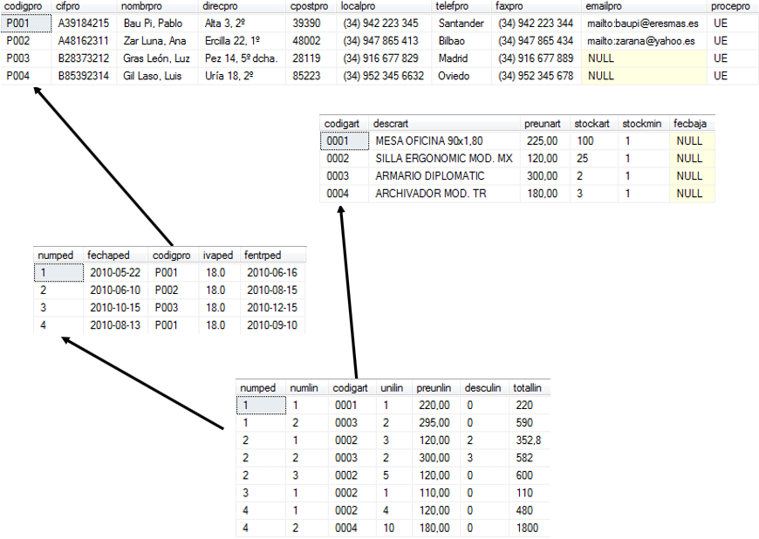
Datos…
Proveedores
Pedidos
Artículos
Líneas

Slide 43
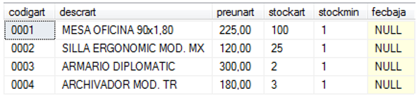
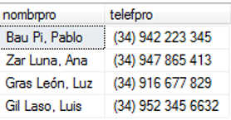
SELECT: búsquedas sencillas
Obtener el contenido de la tabla Articulos
SELECT * FROM Articulos
Listar el nombre y el teléfono de todos los Proveedores
SELECT nombrpro, telefpro FROM Proveedores

Slide 44

SELECT: condiciones de comparación
Las condiciones de comparación son expresiones lógicas que permiten comparar una columna o expresión con otra columna, expresión o lista de columnas. Pueden adoptar una de las formas siguientes:
Encontrar los artículos cuyo precio unitario sea superior a 180 € y su stock sea inferior o igual a 100.
SELECT * FROM Articulos WHERE preunart > 180 AND stockart <= 100
exp operador_de_comparación exp
exp [NOT] BETWEEN exp AND exp
exp [NOT] IN (lista de valores)
campo [NOT] LIKE 'cadena_de_caracteres'
campo IS [NOT] NUL

Slide 45


SELECT: condiciones de comparación
Listar los artículos cuyo precio unitario esté comprendido entre 180 € y 300 €
SELECT * FROM Articulos WHERE preunart BETWEEN 180 AND 300
Hallar todos los proveedores de las ciudades de Santander, Madrid y Barcelona
SELECT codigpro, nombrpro, direcpro, cpostpro, localpro FROM Proveedores WHERE localpro IN ('Santander', 'Madrid', 'Barcelona')

Slide 46
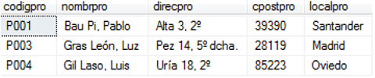

SELECT: condiciones de comparación
Encontrar todos los proveedores cuyo primer apellido comience por una letra comprendida entre la A y la J
SELECT codigpro, nombrpro, direcpro, cpostpro, localpro FROM Proveedores WHERE nombrpro LIKE '[A-J]%‘
Hallar todos los proveedores de los que no se tenga información sobre su correo electrónico
SELECT codigpro, nombrpro, direcpro, cpostpro, localpro, telefpro FROM Proveedores WHERE emailpro IS NULL

Slide 47
Funciones de Grupo
Con las filas de la información de proceso correspondiente a una instrucción SELECT se pueden establecer grupos. En cada uno de estos grupos, mediante las funciones de grupo, se pueden efectuar ciertos cálculos.
COUNT(*) Nº de filas que componen el grupo.
COUNT(campo) Nº de filas con valor asignado al campo (nulos no cuentan).
SUM(exp) Suma de valores obtenidos con la expresión en cada fila.
AVG(exp) Media.
MAX(exp) Máximo.
MIN(exp) Mínimo

Slide 48

Funciones de Grupo
Encontrar cuántos artículos hay registrados, el máximo y el mínimo precio unitario, el precio unitario medio y la valoración del almacén.
SELECT COUNT(codigart) AS Cantidad, MAX(preunart) AS Max, MIN(preunart) AS Min, AVG(preunart) AS Precio_medio, SUM(preunart*stockart) AS Valoración FROM Articulos

Slide 49
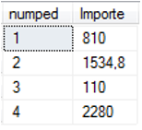
SELECT: Agrupamiento de datos
La cláusula GROUP permite formar grupos con las filas de datos que tengan valores iguales para determinados campos. La respuesta tiene tantas filas como grupos haya establecido la instrucción.
Obtener el importe de cada pedido sin aplicar el IVA.
SELECT numped, SUM((preunlin*unilin)*(1-desculin/100)) AS Importe FROM Lineas GROUP BY numped

Slide 50
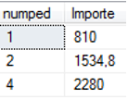
SELECT: Agrupamiento de datos
Listar el importe, sin aplicar el IVA, de los pedidos que tienen más de una línea.
SELECT numped, SUM((preunlin*unilin)*(1-desculin/100)) AS Importe FROM Lineas GROUP BY numped HAVING COUNT(*) > 1

Slide 51
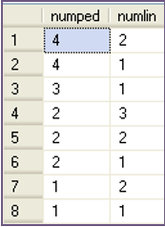
SELECT: Ordenación de resultado
[ORDER BY colum1 { [ASC] | DESC } [, colum2 { [ASC] | DESC }, .... ] ] ▪ colum1, colum2, ...: son nombres de elementos (campos, expresiones o funciones) de la lista de selección o la posición que ocupan en ella. ▪ ASC: quiere decir ordenación ascendente (opción por defecto) y DESC descendente.
Listar los valores de los campos que componen el índice de unicidad de la tabla Lineas (numped, numlin), por orden decreciente de nº de pedido y de nº de línea.
SELECT numped, numlin FROM Lineas ORDER BY 1 DESC, 2 DESC
SELECT numped, numlin FROM Lineas ORDER BY numped DESC, numlin DESC

Slide 52
Taller SQL

